Slide 1
GIỚI THIỆU VỀ ES 6
Sơ lược một số tính năng mới

Slide 2
Giới thiệu
ES6 là gì?
ES6 là chữ viết tắt của ECMAScript 6, là phiên bản mới nhất của chuẩn ECMAScript. ECMAScript do hiệp hội các nhà sản xuất máy tính Châu Âu đề xuất làm tiêu chuẩn của ngôn ngữ Javascript.
ES6 ra đời vào năm 2015 nên cái tên ES2015 được lấy làm tên chính thức với nhiều tính năng mới học hỏi các ngôn ngữ cấp cao khác.
Phiên bản sắp ra trong năm 2017 đó là phiên bản ES7 cũng đang được nghiên cứu và phát triển.

Slide 3
MộT số tính năng mới của es6
Arrow function: Bạn có thể tạo hàm bằng cách sử dụng dấu mũi tên =>.
Block Scoped: Định nghĩa biến với từ khóa let, cách định nghĩa này thì biến chỉ tồn tại trong phạm vi khối của nó (Block Scope)
Destructuring Assignments: Bạn có thể khởi tạo các biến từ một mảng bằng một dòng code đơn giản.
Default Parameters: Bạn có thể gán giá trị mặc định cho các tham số.
Template String: Tạo template HTML cực kì đơn giản
Map, Set, WeakMap, WeakSet: các kiểu dữ liệu phức tạp mới
Promise: Quản lý kết quả trả về của một hành động bất đồng bộ (async).

Slide 4

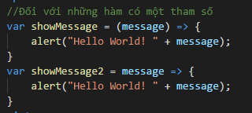
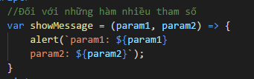
1. Arrow function
Arrow function là dạng viết tắt của function, tương tự cách viết trong C#, Java 8.
Ví dụ:

Slide 5
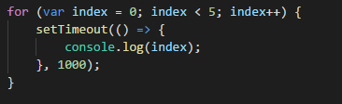
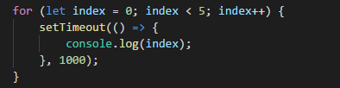
2. Block Scoped
Block Scoped là phạm vi trong một khối, nghĩa là chỉ hoạt động trong phạm vi được khai báo bời cặp {}.
Trong ES6 nên sử dụng biến let để khai báo cho biến trong cặp {} thay thế cho từ khóa var
Ví dụ:
Kết quả thực thi:
5
5
5
5
5
Kết quả thực thi:
1
2
3
4
5

Slide 6
3. Destructuring Assignments
Là một biểu thức trong Javascript dùng để phân giải các thuộc tính của Object hay các thành phần con của một mảng sang những biến khác nhau.
Có thể chia thành 2 nhóm:
Array destructuring
Object destructuring

Slide 7
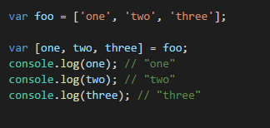
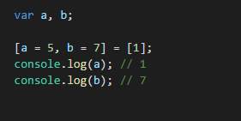
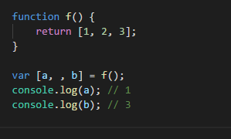

3. Destructuring Assignments
Array destructuring
Ví dụ cơ bản:
Có thể thêm giá trị mặc định vào biến:
Bỏ qua một vài giá trị:
Gán những giá trị còn lại vào một mảng sử dụng từ khóa “…”:

Slide 8
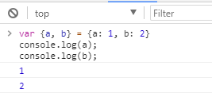
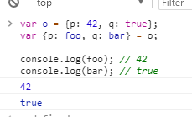
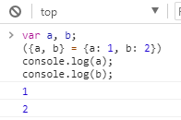
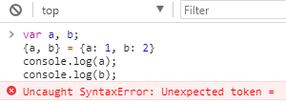
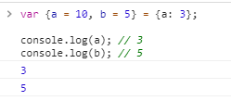
3. Destructuring Assignments
Object destructuring
Ví dụ cơ bản:
Gán vào một biến có tên mới:
Chú ý:
Nếu tách các thuộc tính của object sang nhiều biến khác nhau thì phải sử đặt trong cặp dấu ngoặc tròn “( .. )”, nếu không sẽ sinh ra lỗi:
Đặt giá trị mặc định:

Slide 9
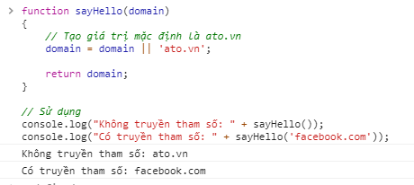
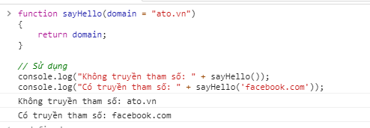
4. Default Parameters
Là phương pháp định nghĩa giá trị mặc định của tham số của hàm, khi lời gọi hàm không được truyền đầy đủ các giá trị của những tham số trong đó.
Trong ES5, giá trị mặc định được định nghĩa khi sử dụng cú pháp “||”. ES6 định nghĩa giá trị mặc định giống các ngôn ngữ như C#.
Khởi tạo giá trị mặc định trong ES5
Khởi tạo giá trị mặc định trong ES5

Slide 10
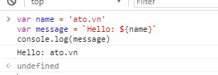
5. Template String
Template String được bao bọc bởi cặp dấu ``. Khi gán một biến vào Template String, sử dụng cú pháp sau: ${<variable>}
Ví dụ:

Slide 11
6. Set, Map, WeakMap, WeakSet
6.1. Set
Set là kiểu dữ liệu tập hợp mới xuất hiện trong ES6, nó giống với kiểu HashSet của .NET.
Các thành phần trong tập hợp Set phải là duy nhất và tập hợp Set có tốc độ truy xuất rất nhanh.
Có thể chuyển từ kiểu Set sang kiểu Array và sử dụng các phương thức hỗ trợ của Array như mapping, filter…
bằng cú pháp: let array = […Set]
Các phương thức hỗ trợ của Set:
Khởi tạo: let set = new Set();
Thêm phần tử: set.add(value);
Xóa phần tử: set.delete(value);
Kiểm tra tồn tại giá trị: set.has(value);
Đếm tổng số phần tử: set.size;
Xóa toàn bộ phần tử: set.clear();

Slide 12
6. Set, Map, WeakMap, WeakSet
6.2. Map
Map là kiểu dữ liệu giống như Set, tuy nhiên cấu trúc dữ liệu của Map ở dạng key=>value còn ở Set chỉ là value
Có thể chuyển từ kiểu Map sang kiểu Array và sử dụng các phương thức hỗ trợ của Array như mapping, filter…
bằng cú pháp: let array = […Map]
Các phương thức hỗ trợ của Map:
Khởi tạo: let map = new Map();
Thêm phần tử: map.add(key, value);
Xóa phần tử: map.delete(key);
Kiểm tra tồn tại giá trị: map.has(key);
Đếm tổng số phần tử: map.size;
Xóa toàn bộ phần tử: map.clear();
Các phương thức riêng của Map:
Lấy ra danh sách key: let keys = map.keys();
Lấy danh sách value: let values = map.values;
Hàm entries(): let entries = map.entries();
Hàm entries trả về một mảng 2 chiều trong đó các phần tử con là một mảng lưu 2 giá trị key và value.

Slide 13
6. Set, Map, WeakMap, WeakSet
6.3. WeakSet và WeakMap
WeakSet là kiểu dữ liệu tập hợp giống với kiểu dữ liệu Set, khác biệt giữa hai kiểu dữ liệu này là WeakSet chỉ cho phép truyền vào giá trị là một đối tượng (object, function, class).
WeakMap là kiểu dữ liệu giống kiểu dữ liệu Map, khác biệt với kiểu Map đó là giá trị key trong WeakMap phải là một đối tượng (object, function, class). WeakMap không có phương thức xóa toàn bộ phần tử giống như kiểu của Map.

Slide 14
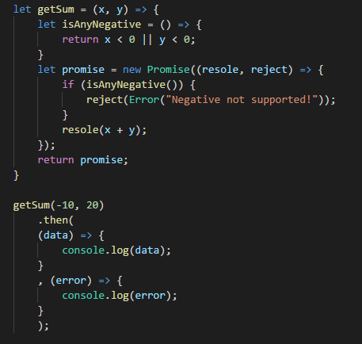
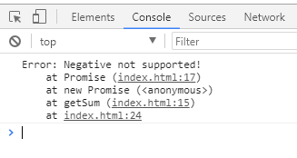
7. promise
Promise được đưa vào Javascript từ ES6, nó được tạo ra để xử lý kết quả của một hành động cụ thể, nó giúp trả lời câu hỏi:
“Nếu thành công thì làm gì? Nếu thất bại thì làm gì?”

Slide 15
KẾT THÚC
Cảm ơn đã theo dõi

